Slide 1


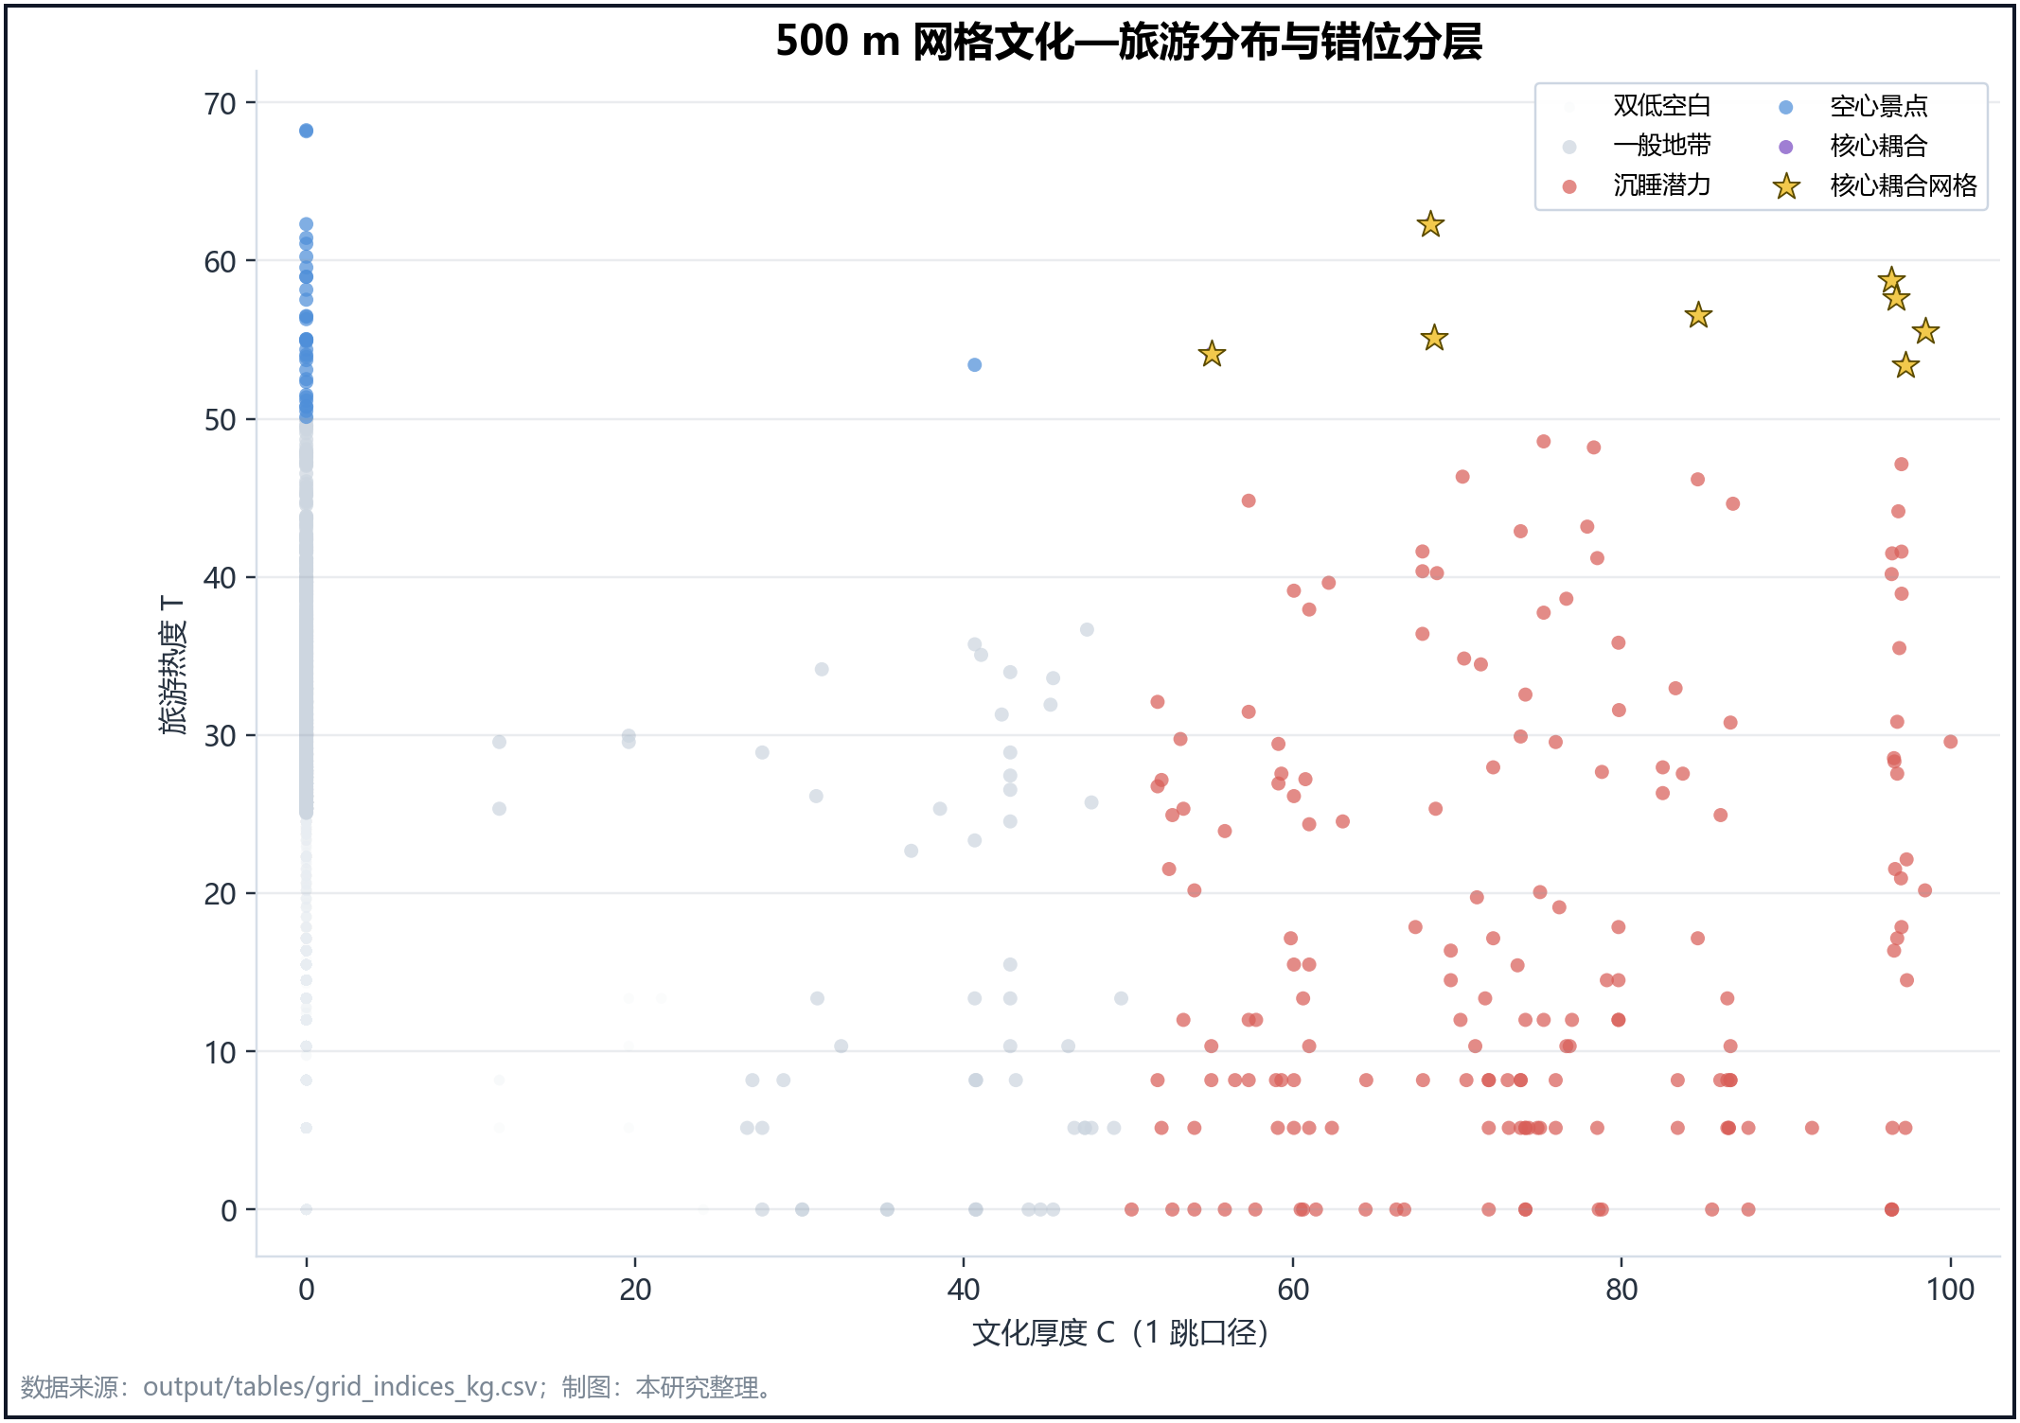
02 | 数据基础与处理方法
四类指数进入错位分层
核心判断：CMI / OAI 表示文化与制度基础，THI 表示旅游热度，MI 用来识别相对错位。
CMI 文化记忆
OAI 官方认定
CMI
OAI
THI
MI
典籍提及与图谱中心性
文物、非遗等官方认定
文化记忆指数
→
官方认证指数
→
旅游热度指数
→
错位指数
典籍频次与图谱中心性
保护等级与制度识别
POI、评分、评论量
旅游热度与文化侧基础的相对差
THI 旅游热度
MI 错位指数
POI、评分与评论热度
识别文化与旅游的相对错位
说明
红点代表沉睡潜力，蓝点代表空心景点，黄色星标为核心耦合网格。
MI = THI - 0.5CMI - 0.5OAI；THI 表示旅游热度，不能替代文化识别。
图5.6 500 m 网格文化—旅游分布与错位分层
红点代表沉睡潜力，蓝点代表空心景点，黄色星标为核心耦合网格。
第 5.3 节
孟帅 · 本科毕业设计答辩
06

